Slide 1

Bologna,
Palazzo di Giustizia,
30 novembre 2012
Relazione avv. Marco Bordoni
Riflessi ed effetti dell’art. 32 commi 3 ter e 3 quater L. 27/2012 nella liquidazione del danno da lesione di lieve entità di cui all’art. 139 del Codice delle Assicurazioni

Slide 2

I
Il dato testuale

Slide 3
L. 24 marzo 2012 n. 27, art. 32
Comma 3-ter. Al comma 2 dell'articolo 139 del codice delle assicurazioni private di cui al decreto legislativo 7 settembre 2005, n. 209, è aggiunto, in fine, il seguente periodo: In ogni caso, le lesioni di lieve entità, che non siano suscettibili di accertamento clinico strumentale obiettivo, non potranno dar luogo a risarcimento per danno biologico permanente.
Comma 3-quater. Il danno alla persona per lesioni di lieve entità di cui all'articolo 139 del decreto legislativo 7 settembre 2005, n. 209, è risarcito solo a seguito di riscontro medico legale da cui risulti visivamente o strumentalmente accertata l'esistenza della lesione.

Slide 4
3 ter accertamento clinico strumentale obiettivo
3 quater visivamente o strumentalmente accertata
Asindeto: figura retorica che consiste in un'elencazione di termini o in una coordinazione di più proposizioni, senza l'uso di congiunzioni. Dal punto di vista semantico si può risolvere o in una mera enumerazione o in una accumulazione che produce uno spostamento di significato
Es. Asindeto Enumerativo: La richiesta deve essere corredata di copia della carta di identità marca da bollo ricevuta di versamento.
Es. Asindeto Accumulativo: Virgilio è un esponente della poesia ellenistico romana. Porretta è una località dell’appennino tosco emiliano.

Slide 5

II
Le letture
Medico
Legali

Slide 6
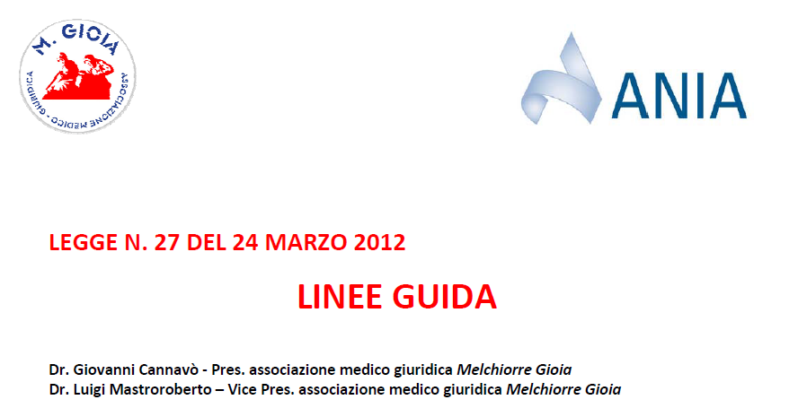
Questo si tradurrà nel non riconoscimento di postumi per tutte quelle lesioni non evidenziabili ictu oculi al momento della visita o comunque nel corso della malattia certificata o non evidenziate da esami strumentali dei quali il medico legale dovrà effettuare un attento vaglio di attendibilità e compatibilità. (pag. 12)
Tutto ciò per quanto riguarda un modello di “comportamento generale”, mentre per lesioni quale la distorsione del rachide cervicale le semplici contusioni di spalla, ginocchio, caviglia o trauma cranico semplice, si addiverrà ad una sostanziale negazione di postumi permanenti, dato che si tratta di lesioni che per letteratura scientifica acclarata guariscono nella stragrande maggioranza dei casi senza esiti, ma soprattutto per loro stessa definizione sono rappresentate solo da sintomatologia soggettiva. (pag. 13)

Slide 7


Gentilissimo dottore, Le scrivo queste righe per condividere con Lei alcune riflessioni alle modifiche apportate all’art. 139 del Codice delle Assicurazioni, indicandole di seguito le linee guida che vorrà seguire nella valutazione delle lesioni. (…) Sulla base della predetta formulazione, secondo rigore lessicale, il risarcimento del danno sarebbe previsto solo per quelle lievi lesioni che siano visivamente o strumentalmente accertabili. Ne consegue che tutte le lesioni non strumentalmente accertate o non strumentalmente accertabili non sono risarcibili.
Vittoria Assicurazioni S.p.A.
Direttore Sinistri
Linee Guida

Slide 8

In conclusione, tenuto conto della valenza probatoria di una adeguata indagine tecnica medico legale, si deve ritenere che eventi traumatici significativi, accertamenti clinicamente in sede autorevole, nell’immediatezza o quasi dell’evento, tali da aver imposto adeguati trattamenti terapeutici, valutati dal medico legale nel contesto di meccanismi traumatici idonei, risulteranno – secondo le usuali esperienze valutative – sufficientemente probanti di lesioni suscettibili di successivo riscontro di postumi biologici permanenti, indipendentemente da individuazione, spesso impossibile, di riscontri strumentali
(…)
In tal senso si deve ragionevolmente ritenere, che il riscontro “strumentale” rappresenti inevitabilmente elemento “sussidiario” rispetto a quello clinico, onde evitare l’impossibilità di risarcire gran parte di lesioni di lieve entità “reali”, ma strumentalmente indimostrabili.

Slide 9

Non è accettabile che si pretenda dal medico-legale di ignorare la propria scienza, di tacitare la propria coscienza e di affermare - contro ogni dettame della criteriologia medico legale - che quella stessa menomazione che, fino a poche settimane fa, si riteneva pacificamente esistente, oggi - per un tratto di penna del legislatore - non esista più. (…) La metodologia della medicina clinica e medico legale non è suscettibile di regolamentazione ex legem: sarebbe come se il legislatore emanasse delle norme applicative per le modalità di esecuzione di una visita medica o di percorso diagnostico e terapeutico cui i sanitari dovrebbero attenersi. Il SISMLA, per queste ragioni, chiede un intervento urgente ed autorevole della FNOMCeO al fine di ribadire la piena autonomia valutativa e decisionale dello Specialista in Medicina Legale e delle Assicurazioni, basata su corretta applicazione della metodologia clinica e medico-legale e sul rispetto della deontologia medica;
Il Segretario Nazionale Dr. Raffaele Zinno

Slide 10

Il Comitato Centrale, nel rilevare l’ambiguità del dettato legislativo posto
dalla L. 27/12 stigmatizza l’inaccettabilità di alcuna interpretazione che possa andare ad interferire nel merito dell’indagine cui il medico legale è tenuto. Ugualmente il Comitato Centrale respinge qualsiasi possibile interpretazione che possa determinare una selezione dei criteri, mezzi ed oggetto del relativo accertamento medico legale, ricordando che la Giurisprudenza ha sempre ribadito l’assoluta intangibilità delle scelte diagnostico terapeutiche del sanitario che sono riserva esclusiva di q1uesti e di cui costituiscono espressione di autonomia e responsabilità (C.Cost. 282/02, 338/03, 151/09) … non può essere messa in discussione la competenza del medico legale di valutare il nesso di causalità e le conseguenze biologico funzionali … valutazione che dovrà essere evidentemente complessiva e non parziale e certamente non confinata al solo ricorso al riscontro strumentale.
Roma, 19 giugno 2012 Prof. Amedeo Bianco
Circolare 46/12 Ordini Provinciali MCeO

Slide 11
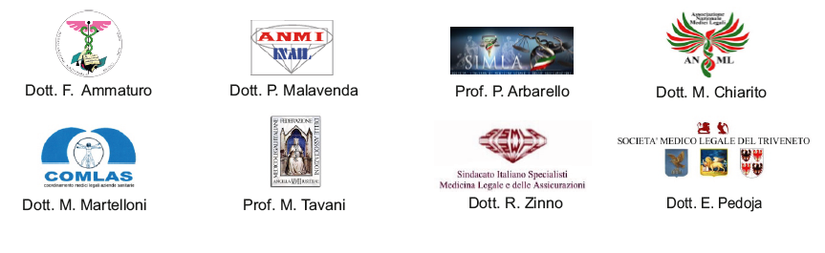
3 - Si ribadisce che esistono quadri sintomatologici secondari a traumi minori ( ad esempio traumi contusivi-distorsivi), per i quali, comunque, la clinica propria alla professionalità dell’accertamento medico-legale ben può rendere accessorio o superfluo il ricorso ad indagini strumentali per ottenere un preciso inquadramento diagnostico e valutativo. E comunque la professionalità medicolegale è idonea ad ogni caratteristica dell’accertamento come sopra debitamente richiamata.
8 - In particolare si deve far propria l’affermazione finale del documento citato secondo la quale «il medico, forte del codice Deontologico, non dovrà aderire ad alcuna indicazione limitativa della propria competenza di valutazione e della
libertà di scienza e coscienza, nel rispetto della propria dignità di professionista, a tutela della salute e dei diritti del paziente» Roma, 21 giugno 2012

Slide 12
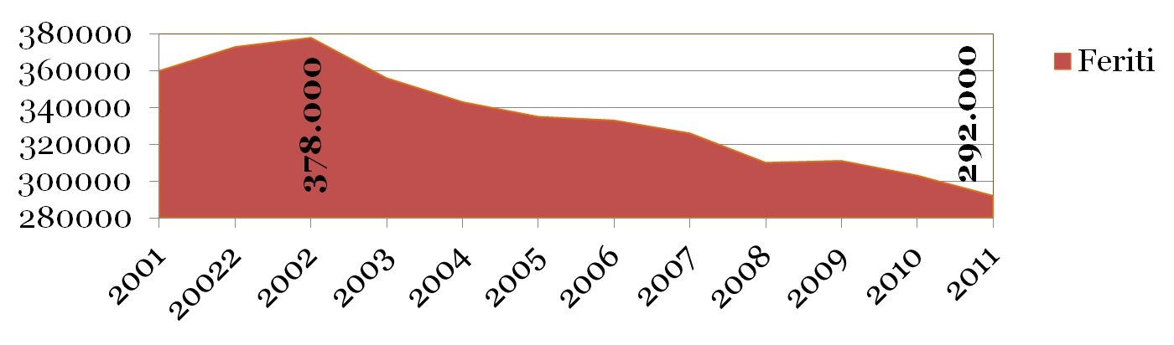
Unitarietà o dicotomia per la medicina legale nel sistema r.c. auto?
- Prof. Fabio Buzzi -
Sta di fatto che i dati ISTAT degli ultimi anni dimostrano la già sottolineata, progressiva e sensibile riduzione del numero dei feriti e dei morti da sinistrosità stradale.
Tornando appunto alle micro permanenti e alle implicazioni economiche ad esse attribuite dalle assicurazioni, è il caso di ribadire che la medicina legale valutativa, al pari di ogni altra attività medica, deve mantenersi del tutto immune da condizionamenti e « suggestioni » più o meno influenzati dalle poste economiche in gioco nel composito settore del risarcimento del danno.
Gli interventi normativi e le pressioni assicurative (che l’ISVAP fatica a contenere), stanno facendo scivolare in maniera sempre più decisa il settore della RCA verso una dimensione di tipo indennitario: insomma, verso un contesto non molto dissimile da quello dell’assicurazione sociale INAIL, privo dei correttivi della personalizzazione e della giusta/razionale collocazione e valorizzazione del danno morale.

Slide 13

Prof. Enzo Ronchi,
Ordinario di Medicina Legale e delle Assicurazioni
Università degli Studi di Milano
Il risarcimento delle lesioni di lieve entità dopo l'art 32, commi 3 ter e 3 quater l. 27/12 Milano, 14 novembre 2012
1. Il comma 3 quater assorbe interamente il comma 3 ter;
2. L’intero danno biologico di lieve entità (temporaneo, permanente, ulteriore ex art. 139 C.d.A., sofferenza morale, spese) è risarcibile solo se l’esistenza della lesione, che ne trae origine, sia accertata clinicamente e/o strumentalmente;
3. “visivamente” è da intendersi come “clinicamente”;
4. L’intenzione del legislatore è di richiamare il danneggiato all’onere di provare il danno rigorosamente; onere che non si esaurisce in una mera soggettività lamentata in assenza di corrispettivi di obiettività (clinica e/o strumentale, come è sempre stato!)

Slide 14

III
I limiti della norma

Slide 15
I limiti temporali
“Le norme relative alle prove hanno o no natura processuale secondo che sono determinate o no da ragioni processuali” (G. Chiovenda) ossia ispirate alla considerazione, da parte del legislatore, degli scopi, intrinsecamente pubblicistici, che informano il procedimento civile.
Capo VI della L. 27/12 “Servizi Bancari e Assicurativi”: art. 29 “efficienza produttiva del risarcimento diretto”, art. 30 “repressione delle frodi”, art. 31 “Contrasto della contraffazione dei contrassegni”, art. 32 “Ispezione del veicolo, scatola nera, attestato di rischio, liquidazione dei danni”
Ter - In ogni caso, le lesioni di lieve entità, che non siano suscettibili di accertamento clinico strumentale obiettivo, non potranno dar luogo a risarcimento per danno biologico permanente.
Quater - Il danno alla persona per lesioni di lieve entità di cui all'articolo 139 del decreto legislativo 7 settembre 2005, n. 209, è risarcito solo a seguito di riscontro medico legale da cui risulti visivamente o strumentalmente accertata l'esistenza della lesione.
Art. 11 preleggi c.c. Efficacia della legge nel tempo
La legge non dispone che per l'avvenire: essa non ha effetto retroattivo

Slide 16
Limiti sistematici: per materia
Circolazione Automobilistica Art. 139 C.d.A. (Danno biologico per lesioni di lieve entità) 1. Il risarcimento del danno biologico per lesioni di lieve entità, derivanti da sinistri conseguenti alla circolazione dei veicoli a motore e dei natanti, è effettuato secondo i criteri e le misure seguenti: (…omissis…)
Responsabilità Medica (decreto «Balduzzi») L. 8 novembre 2012 n. 189 art.3. comma 3 Il danno biologico conseguente all’attività dell’esercente della professione sanitaria è risarcito sulla base delle tabelle di cui agli articoli 138 e 139 del decreto legislativo 7 settembre 2005, n. 209, eventualmente integrate con la procedura di cui al comma 1 del predetto articolo 138 e sulla base dei criteri di cui ai citati articoli, per tener conto delle fattispecie da esse non previste, afferenti all’attività di cui al presente articolo.

Slide 17
I limiti sistematici: azione non diretta
Corte Costituzionale, Ordinanza n. 434 16 dicembre 2004
Giudizio di Illegittimità Costituzionale della L. 5 marzo 2001 n. 57 «per violazione degli artt. 2, 3, 32 Cost.»:
«l’art. 5, commi secondo, lettere a) e b), terzo e quarto, impugnato nella parte in cui disciplina la liquidazione delle micro permanenti, è applicabile soltanto all’ipotesi dell’azione diretta del danneggiato nei confronti dell’assicuratore e non anche nel rapporto tra danneggiato e danneggiante, che è indipendente dal contratto assicurativo»
L’art. 139 C.d.A. non è applicabile in caso di azione
nei soli confronti del responsabile civile
(art. 2043 c.c.)

Slide 18
La liquidazione del danno in azione non diretta
Cass. Civ. 7 giugno 2011 n. 12.408 Equità, in definitiva, non vuol dirà soltanto "regola del caso concreto", ma anche "parità di trattamento". Se, dunque, in casi uguali non è realizzata la parità di trattamento, neppure può dirsi correttamente attuata l'equità, essendo la disuguaglianza chiaro sintomo della inappropriatezza della regola applicata.
(…)
Per i postumi di lieve entità non connessi alla circolazione varranno dunque i criteri di cui al paragrafo successivo, indipendentemente dalla gravità dei postumi (inferiori o superiori al 9%), e non quelli posti dall'art. 139 del codice delle assicurazioni.
(…)
Essi [i criteri delle tabelle del Tribunale di Milano] costituiranno d'ora innanzi, per la giurisprudenza di questa Corte, il valore da ritenersi "equo", e cioè quello in grado di garantite la parità di trattamento e da applicare in tutti i casi in cui la fattispecie concreta non preganti circostanze idonee ad aumentarne o ridurne l'entità.
(...)
Tabelle Tribunale di Bologna 2011 – Note operative le tabelle di legge di cui all’art. 139 Codice Assicurazioni Private sono utilizzate solamente qualora le micro permanenti siano conseguenza di un incidente stradale successivo alla data del 4 aprile 2001; infatti la non estensione della loro applicazione anche alle altre micropermanenti trova giustificazione nel fatto che l’esigenza di personalizzazione fatta propria dalle sentenze delle Sezioni Unite del novembre 2008 può essere meglio perseguita facendo riferimento al sistema sopra illustrato.

Slide 19
Limiti giurisdizionali:
Processo Penale
Art. 83 c.p.p. Citazione del responsabile civile. 1. Il responsabile civile per il fatto dell'imputato può essere citato nel processo penale a richiesta della parte civile e, nel caso previsto dall'articolo 77, comma 4, a richiesta del pubblico ministero. (…) 3. La citazione è ordinata con decreto dal giudice che procede. (…)
Art. 538 c.p.p. Condanna per la responsabilità civile.
1. Quando pronuncia sentenza di condanna, il giudice decide sulla domanda per le restituzioni e il risarcimento del danno, proposta a norma degli articoli 74 e seguenti.
2. Se pronuncia condanna dell'imputato al risarcimento del danno, il giudice provvede altresì alla liquidazione, salvo che sia prevista la competenza di altro giudice.
3. Se il responsabile civile è stato citato o è intervenuto nel giudizio, la condanna alle restituzioni e al risarcimento del danno è pronunciata anche contro di lui in solido, quando è riconosciuta la sua responsabilità.
Art. 144 c.d.a. (Azione diretta del danneggiato) 1. Il danneggiato per sinistro causato dalla circolazione di un veicolo o di un natante, per i quali vi è obbligo di assicurazione, ha azione diretta per il risarcimento del danno nei confronti dell’impresa di assicurazione del responsabile civile, entro i limiti delle somme per le quali è stata stipulata l'assicurazione. (omissis)

Slide 20
Art. 185. c.p. Restituzioni e risarcimento del danno. Ogni reato obbliga alle restituzioni a norma delle leggi civili. Ogni reato, che abbia cagionato un danno patrimoniale o non patrimoniale, obbliga al risarcimento il colpevole e le persone che, a norma delle leggi civili, debbono rispondere per il fatto di lui.
C. Cost. 14 luglio 1986 n. 184
Danno Biologico «tertium Genus»
Cass. Civ. 31 maggio 2003 n. 8828, Venendo ora alla questione cruciale del limite al quale l'art. 2059 del codice del 1942 assoggetta il risarcimento del danno non patrimoniale, mediante la riserva di legge, originariamente esplicata dal solo art. 185 c.p. (ma v. anche l'art. 89 c.p.c.), ritiene il Collegio che, venendo in considerazione valori personali di rilievo costituzionale, deve escludersi che il risarcimento del danno non patrimoniale che ne consegua sia soggetto al limite derivante dalla riserva di legge correlata all'art. 185 c.p. [poi C. Cost. 11 luglio 2003 n. 233]
Cass. Civ. Sez. Un. 11 novembre 2008, n. 26.972 “In ragione della ampia accezione del danno non patrimoniale contenuto dall’art. 185 c.p. in presenza del reato è risarcibile non soltanto il danno non patrimoniale conseguente alla lesione di diritti costituzionalmente garantiti [danno biologico], ma anche quello conseguente alla lesione di interessi inerenti della persona non presidiati da siffatti diritti, ma meritevoli di tutela in base all’ordinamento (secondo il criterio dell’ingiustizia ex art. 2043 c.c.) poiché la tipicità, in questo caso, non è determinata soltanto al rango dell’interesse protetto, ma in ragione della scelta del legislatore di dire risarcibili i danni non patrimoniali”.

Slide 21

IV
Una interpretazione Assicurativa

Slide 22
L. 24 marzo 2012 n. 27, art. 32
Comma 3-ter. Al comma 2 dell'articolo 139 del codice delle assicurazioni private di cui al decreto legislativo 7 settembre 2005, n. 209, è aggiunto, in fine, il seguente periodo: In ogni caso, le lesioni di lieve entità, che non siano suscettibili di accertamento clinico strumentale obiettivo, non potranno dar luogo a risarcimento per danno biologico permanente.
Comma 3-quater. Il danno alla persona per lesioni di lieve entità di cui all'articolo 139 del decreto legislativo 7 settembre 2005, n. 209, è risarcito solo a seguito di riscontro medico legale da cui risulti visivamente o strumentalmente accertata l'esistenza della lesione.
biologico temporaneo
menomazioni
oggetto

Slide 23
Nuova categoria di «danno biologico» clinicamente accertato ma non risarcibile!
«Il bene a questa afferente [la salute] è tutelato dall'art. 32 Costituzione non solo come interesse della collettività, ma anche e soprattutto come diritto fondamentale dell'individuo, sicché si configura come un diritto primario ed assoluto, pienamente operante anche nei rapporti tra privati. Esso certamente é da ricomprendere tra le posizioni soggettive direttamente tutelate dalla Costituzione e non sembra dubbia la sussistenza dell'illecito, con conseguente obbligo della riparazione, in caso di violazione del diritto stesso.» C. Cost. 29 luglio 1979, n. 88
«L'ingiustizia del danno biologico e la conseguente sua risarcibilità discendono direttamente dal collegamento tra gli artt. 32, primo comma, Cost. e 2043 c.c.; più precisamente dall'integrazione di quest'ultima disposizione con la prima.» C. Cost. Sent. 14 luglio 1986, n. 184
Violazione Art. 32 Cost.
[va promossa una] «interpretazione costituzionalmente orientata dell’art. 2059 cod. civ., tesa a ricomprendere nell’astratta previsione della norma ogni danno di natura non patrimoniale derivante da lesione di valori inerenti alla persona: e dunque sia il danno morale soggettivo, inteso come transeunte turbamento dello stato d’animo della vittima; sia il danno biologico in senso stretto, inteso come lesione dell’interesse, costituzionalmente garantito, all’integrità psichica e fisica della persona, conseguente ad un accertamento medico (art. 32 Cost.)» C. Cost. Sent. 11 luglio 2003 n. 233

Slide 24
Risoluzione 7 del 1975 del Consiglio d’Europa Art. 11. La vittima deve ricevere un risarcimento per danni estetici, dolore fisico e sofferenza mentale. Questa ultima categoria include, per quanto riguarda la vittima, una varietà di disagi e disordini come malessere, insonnia, complesso di inferiorità, diminuzione del piacere di vivere e incapacità di dedicarsi a certe attività di svago. 12 Il risarcimento deve essere corrisposto per dolore fisico e sofferenza mentale sulla base della loro gravità e durata, e non deve tenere conto delle condizioni economiche della vittima.
Violazione Art. 3 Cost.
Risoluzione 7/75
Carta dei Diritti
Carta dei Diritti Fondamentali dell’Unione Europea Articolo 3 Diritto all'integrità della persona 1. Ogni individuo ha diritto alla propria integrità fisica e psichica..
Costituzione della Repubblica Articolo 3 Diritto di Eguaglianza. Con particolare riferimento all’uso delle Tabelle Tribunale di Milano per i casi non RC Auto Cass. Civ. 7 giugno 2011 n. 12.408

Slide 25

V
Interpretazione
Costituzionalmente
Orientata

Slide 26
L. 24 marzo 2012 n. 27, art. 32
Comma 3-ter. Al comma 2 dell'articolo 139 del codice delle assicurazioni private di cui al decreto legislativo 7 settembre 2005, n. 209, è aggiunto, in fine, il seguente periodo: In ogni caso, le lesioni di lieve entità, che non siano suscettibili di accertamento clinico strumentale obiettivo, non potranno dar luogo a risarcimento per danno biologico permanente.
Comma 3-quater. Il danno alla persona per lesioni di lieve entità di cui all'articolo 139 del decreto legislativo 7 settembre 2005, n. 209, è risarcito solo a seguito di riscontro medico legale da cui risulti visivamente o strumentalmente accertata l'esistenza della lesione
clinicamente
Asindeto accumulativo

Slide 28
In Conclusione
L’espressione «clinico strumentale obiettivo» del comma 3 ter deve intendersi come un asindeto accumulativo e può rendersi con l’espressione ellittica «tenuto conto di tutte le risultanze, secondo la coscienza del medico e la miglior scienza medico legale»
L’espressione «visivamente o strumentalmente» deve intendersi come «clinicamente o strumentalmente»
in caso di azione diretta contro l’assicuratore, la norma deve intendersi come un richiamo alla diligenza nell’accertamento medico e legale
La norma è applicabile solo in caso di azione diretta in r.c. auto. Resta esclusa l’azione contro il responsabile, la r.c. generale, l’accertamento incidentale del danno in sede penale

Slide 29

La medicina non è riducibile alle sue scienze di base e alle tecniche generate da esse. Grazie a queste, la medicina può molto, a vantaggio dell’essere umano. Però, una medicina che sia soltanto scientifico-tecnica, autoconclusa in una tecnologia che trasferisce le conquiste della scienza alle innovazione tecniche, è una medicina ridotta, diminuita, dimezzata. È una medicina dove i mezzi restano spesso distanziati dai fini. Lo scopo della scienza e della tecnica, in medicina, è sempre la persona umana. Senza “l’altra metà” finalistica, umanologica, indispensabile per completare la sua identità, la medicina non è se stessa. Perché la medicina non è una scienza. Essa è di più.
Prof. Giorgio Cosmacini, La medicina non è una scienza. Breve storia delle sue scienze di base, Raffaello Cortina Editore, Milano, 2008, p. 103.

